Slide 1
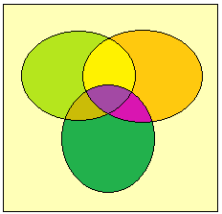
TDA Conjunto
Algoritmos y Programación II. Cursos P. Calvo 7541/9515/7504/9512 - versión 2018

Slide 2
TDA Conjunto
TDA contenedor de elementos del mismo tipo, sin repeticiones.
Se puede agregar, sacar, o establecer si un elemento está o no en el conjunto.
A estas primitivas se puede agregar otras para realizar recorridos diversos.
También pueden agregarse operaciones de intersección, unión, diferencia, etc.
Algoritmos y Programación II. Cursos P. Calvo 7541/9515/7504/9512 - versión 2018

Slide 3
Primitivas del TDA Conjunto
Crear Conjunto: crea una instancia de Conjunto.
Precondiciones: ---
Postcondiciones: conjunto en condiciones de ser utilizado
Destruir Conjunto: elimina la instancia de Conjunto.
Precondiciones: la instancia de conjunto debe existir
Postcondiciones: ---
Alta de un elemento: recibe un elento, que agrega al conjunto
Precondiciones: la instancia de conjunto debe existir y el elemento no debe estar en ella.
Postcondiciones: el conjunto se modifica, aumentando la cantidad de elementos en 1.
Baja de un elemento: recibe un elemento que elimina del conjunto
Precondiciones: la instancia de conjunto debe existir y el elemento debe estar en ella..
Postcondiciones: el conjunto se modifica, disminuyendo la cantidad de elementos en 1.
Pertenece, o Está: recibe un elemento y retorna un valor lógico indicando si ese elemento está en el Conjunto.
Precondiciones: la instancia de conjunto debe existir.
Postcondiciones: ---
Recorrer (en sus distintas variantes): visitan todos los elementos del conjunto.
Precondiciones: la instancia de conjunto debe existir.
Postcondiciones: ---
Algoritmos y Programación II. Cursos P. Calvo 7541/9515/7504/9512 - versión 2018

Slide 4
Clase Conjunto
class Conjunto
{
public:
Conjunto();
void Alta(Tipodato);
bool Buscar(Tipodato) const;
void Borrar(Tipodato);
void Recorrer() const; //una posibilidad…
private:
…….
…….
};
Algoritmos y Programación II. Cursos P. Calvo 7541/9515/7504/9512 - versión 2018

Slide 5
Implementaciones
En array (estático o dinámico)
En estructura de lista ligada (simple, doble, circular,etc.)
En árbol binario de búsqueda (ABB)
En ABB balanceado (por su peso o por su altura)
En árboles multivías (en particular, en árbol B)
En array de bits
En árboles digitales (“trie”)
En tablas de dispersión (tablas “hash”)
Etc…
Algoritmos y Programación II. Cursos P. Calvo 7541/9515/7504/9512 - versión 2018

Slide 6
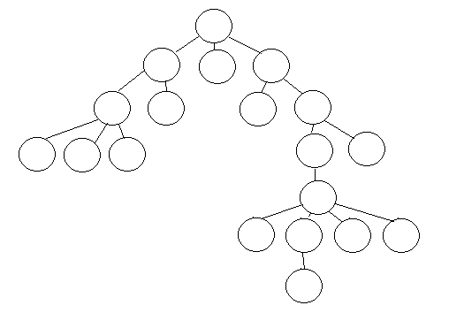
Estructuras de árbol
Son estructuras de datos que constan de un conjunto de nodos organizados jerárquicamente. Cada nodo, excepto un nodo distinguido llamado raíz, tiene un padre y sólo uno.
Cada nodo puede tener un número variable de hijos. Según las características del árbol, la cantidad de hijos puede estar limitada o no.
Algoritmos y Programación II. Cursos P. Calvo 7541/9515/7504/9512 - versión 2018

Slide 7
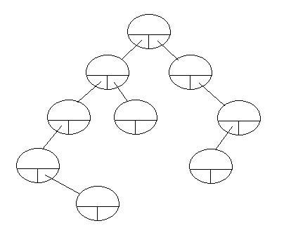
Arbol Binario
Es una estructura de datos compuesta por nodos que verifica:
Cada nodo, excepto la raíz tiene uno y solo un padre.
Cada nodo tiene 0, 1 ó 2 hijos.
Otra definición: un árbol binario o es nulo, o bien consta de un nodo raíz y dos subárboles hijos, que son árboles binarios
Algoritmos y Programación II. Cursos P. Calvo 7541/9515/7504/9512 - versión 2018

Slide 8
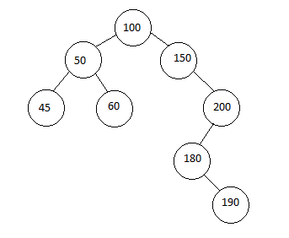
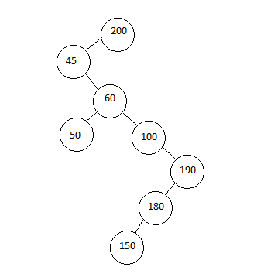
Arbol binario de búsqueda
Es un árbol binario que verifica que para todo nodo con clave x, toda clave del subárbol derecho de ese nodo es mayor que x y toda clave del subárbol izquierdo de ese nodo es menor que x.
Ejemplos:
Algoritmos y Programación II. Cursos P. Calvo 7541/9515/7504/9512 - versión 2018

Slide 9
Búsqueda en un ABB
Búsqueda de una clave:
//Con p, puntero a nodo, inicialmente apuntando a la raíz.
Si (p es nulo)
{ retornar false; } // la clave k no está en el ABB
Si no
si (k== clave del nodo apuntado por p)
{retornar true;} // clave encontrada
si no
Si (k > clave del nodo apuntado por p)
{Continuar búsqueda en subarbol derecho}
si no
{Continuar búsqueda en subárbol izquierdo}
Algoritmos y Programación II. Cursos P. Calvo 7541/9515/7504/9512 - versión 2018

Slide 10
Búsqueda en ABB – versión iterativa
// p es el puntero de entrada al árbol binario de búsqueda; aux es puntero a nodo de ABB
// x es la clave buscada
esta= falso;
Si (p no es nulo)
{
aux=p;
mientras ((aux no es nulo) y (esta = falso))
{
si (x==clave de nodo apuntado por aux)
{ esta=verdadero;}
si no
si (x> clave de nodo apuntado por aux)
{aux= puntero_derecho_de_aux ;}
si no
{aux= puntero_izquierdo_de_aux ;}
}
}
retornar esta;
Algoritmos y Programación II. Cursos P. Calvo 7541/9515/7504/9512 - versión 2018

Slide 11
Búsqueda en ABB – versión recursiva
bool Esta ( p: puntero de entrada al árbol binario de búsqueda; x: clave buscada)
{
Si ( p es nulo)
{retornar falso}
Si no
{
si (x== clave del nodo apuntado por p)
{ retornar verdadero}
si no
si ( x> clave del nodo apuntado por p)
{ retornar Esta ( puntero_derecho_de_p , x);}
si no
{ retornar Esta ( puntero_izquierdo_de_p , x);}
}
}
Algoritmos y Programación II. Cursos P. Calvo 7541/9515/7504/9512 - versión 2018

Slide 12
Alta en ABB
// p es puntero a la raíz del ABB
// x es la clave a almacenar
Si (p es nulo)
{ generar nuevo nodo;
almacenar x en modo;
poner punteros izquierdo y derecho en nulo;
}
Si no
si (la clave es igual a x)
{ detener el proceso; la clave ya está en el ABB}
si no
si (x > clave del nodo apuntado}
{continuar proceso en el subárbol derecho del nodo considerado;}
si no
{continuar proceso en el subárbol izquierdo del nodo considerado;}
Algoritmos y Programación II. Cursos P. Calvo 7541/9515/7504/9512 - versión 2018

Slide 13
Alta en ABB – versión iterativa
AltaABB ( X: clave a insertar) //p es el puntero al nodo raíz
{
si (p es nulo)
{
generar nodo nuevo almacenando dirección en p;
almacenar x en nodo nuevo;
poner a nulos punteros derecho e izquierdo de nodo nuevo;
}
si no
{
//aux: puntero a nodo, usado como auxiliar en el descenso
aux = p;
//listo: variable booleana que indica si terminó el proceso de alta
listo = falso;
mientras (listo == falso)
{
Si ( x < clave almacenada en nodo apuntado por aux)
{
Si (el puntero izquierdo de aux no es nulo) //si hay árbol izquierdo no nulo
{aux = puntero izquierdo de aux; } //descender por izquierda
Si no
{
generar nodo nuevo desde puntero izquierdo de aux;
almacenar x en nodo nuevo;
poner en nulo punteros izquierdo y derecho de nodo nuevo;
listo = verdadero;
}
}si no
Si ( x > clave almacenada en nodo apuntado por aux)
{
Si (el puntero derecho de aux no es nulo) //si hay árbol derecho no nulo
{aux = puntero derecho de aux; } //descender por derecha
Si no
{
generar nodo nuevo desde puntero derecho de aux;
almacenar x en nodo nuevo;
poner en nulo punteros izquierdo y derecho de nodo nuevo;
listo = verdadero;
}
}
si no // x coincide con clave almacenada en nodo apuntado desde aux
{listo = verdadero;}
}
¿Coste?
Algoritmos y Programación II. Cursos P. Calvo 7541/9515/7504/9512 - versión 2018

Slide 14
Alta en ABB – versión recursiva
Alta Recursiva (var p: puntero a nodo, x: clave)
{
Si (p es nulo)
{
generar nodo nuevo almacenando dirección en p;
almacenar x en nodo nuevo;
poner a nulos punteros derecho e izquierdo de nodo nuevo;
}
Si no
Si (x > clave almacenada en nodo apuntado por p)
{ AltaRecursiva (puntero_ derecho_ d e_p, x);}
Si no
Si (x < clave almacenada en nodo apuntado por p)
{ AltaRecursiva (puntero_ izquierdo_ d e_p, x);}
}
¿Coste?
Algoritmos y Programación II. Cursos P. Calvo 7541/9515/7504/9512 - versión 2018

Slide 15
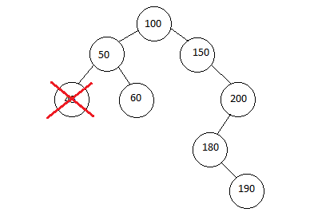
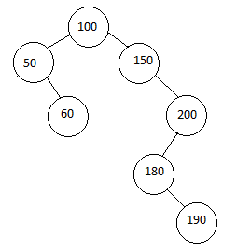
Borrado en ABB - 1
Borrado de una clave x en un ABB:
Caso 1:
El nodo que contiene x está en una hoja:
Se elimina el nodo
Si el nodo eliminado tenía padre, el puntero que desde el padre le apuntaba se pone nulo
Si no tenía padre (era hoja y raíz) se pone nulo el puntero de entrada.
Algoritmos y Programación II. Cursos P. Calvo 7541/9515/7504/9512 - versión 2018

Slide 16
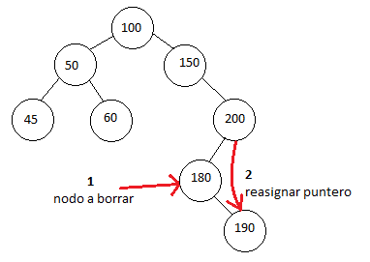
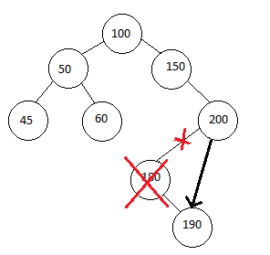
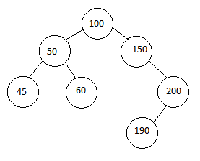
Borrado en ABB - 2
Caso 2:
El nodo que contiene x tiene 1 hijo:
Si el nodo a eliminar tiene padre, se apunta con un auxiliar al que debe eliminarse y el puntero que desde el padre le apuntabase pasará a apuntar al nodo hijpo del que se eliminará.
Si no tiene padre, el puntero de entrada apuntará al hijo del que se elimina
Se elimina el nodo.
Algoritmos y Programación II. Cursos P. Calvo 7541/9515/7504/9512 - versión 2018

Slide 17
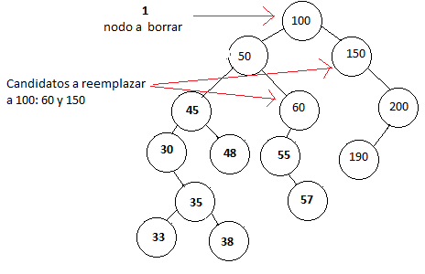
Borrado en ABB - 3
Caso 3:
El nodo que contiene x tiene dos hijos:
Se reemplaza el valor de x por el menor de los mayores a x o por el mayor de los menores que x. (Para encontrar el mayor de los menores: bajar al subárbol izquierdo y moverse por los punteros derechos todo lo posible. Se llega a un nodo que, o no tiene hijos, o sólo tiene uno a izquierda. Para encontrar el menor de los mayores: bajar al subárbol derecho y moverse por los punteros izquierdos todo lo posible. Se llega a un nodo que, o no tiene hijos, o sólo tiene uno a derecha).
Se elimina el valor duplicado. Este nodo tiene 0 o 1 hijo, por lo cual se aplica el Caso 1 o el Caso 2 para eliminarlo.
(sigue)
Algoritmos y Programación II. Cursos P. Calvo 7541/9515/7504/9512 - versión 2018

Slide 18
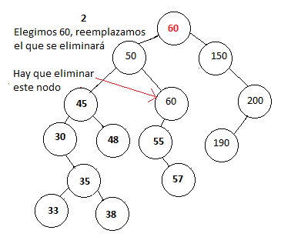
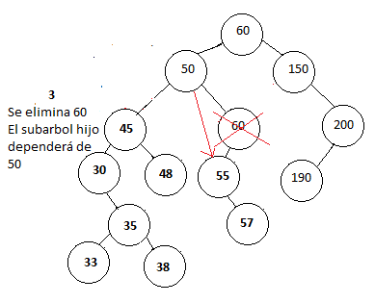
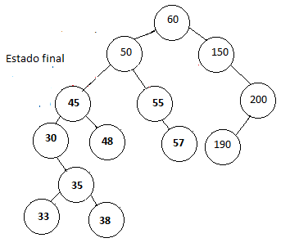
Borrado en ABB - 4
¿Coste de la baja?
Algoritmos y Programación II. Cursos P. Calvo 7541/9515/7504/9512 - versión 2018

Slide 19
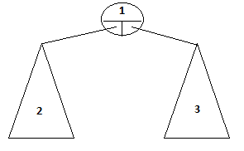
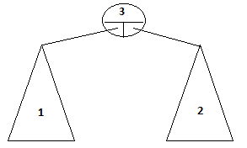
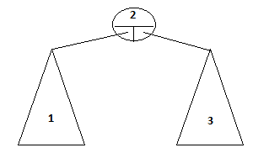
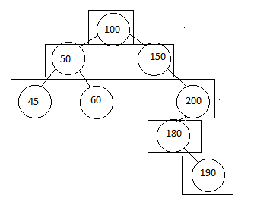
Recorridos en un ABB
Recorridos en Profundidad:
Preorden Postorden Inorden
Recorrido en anchura:
Algoritmos y Programación II. Cursos P. Calvo 7541/9515/7504/9512 - versión 2018

Slide 20
Recorridos en profundidad en ABB
(versiones recursivas)
//p: puntero a nodo,
// inicialmente el de entrada al árbol
Preorden (p)
{
si (p no es nulo)
{
procesar clave nodo apuntado por p;
Preorden (puntero izquierdo de p);
Preorden (puntero derecho de p);
}
}
//p: puntero a nodo,
// inicialmente el de entrada al árbol
Postorden (p)
{
si (p no es nulo)
{
Postorden (puntero izquierdo de p);
Postorden (puntero derecho de p);
procesar clave nodo apuntado por p;
}
}
//p: puntero a nodo,
// inicialmente el de entrada al árbol
Inorden (p)
{
si (p no es nulo)
{
Inorden (puntero izquierdo de p);
procesar clave nodo apuntado por p;
Inorden (puntero derecho de p);
}
}
Analizar coste de cada uno
Algoritmos y Programación II. Cursos P. Calvo 7541/9515/7504/9512 - versión 2018

Slide 21
Recorridos en profundidad en ABB – versiones iterativas
Preorden iterativo:
// pi: pila
//p: puntero a la raíz del árbol
// x: variable puntero a nodo
Hacer
{
si (p no es nulo)
{
pi.apilar (p);
mientras (pi no vacia)
{
x = pi.desapilar();
procesar clave nodo apuntado por x
si (puntero derecho de x no es nulo)
{ pi. Apilar ( puntero derecho de p);}
si (puntero izquierdo de x no es nulo)
{ pi.apilar ( puntero izquierdo de p)}
}
}
}
Inorden iterativo
//pi: una pila
//p: puntero a la raíz del árbol
// x: : variable puntero a nodo
Hacer
{
x=p
mientras (x no nulo)
{
pi.apilar (x);
x=puntero izquierdo de x;
}
X= pi.desapilar();
Procesar clave nodo apuntado por x;
x=puntero derecho de x;
}
mientras (pila no vacia)
Algoritmos y Programación II. Cursos P. Calvo 7541/9515/7504/9512 - versión 2018
Desarrollar el Postorden iterativo

Slide 22
Recorrido en anchura en un ABB
//co: cola
// p: puntero a nodo, de entrada al ABB
// x: puntero a nodo
Co.acolar(p)
Mientras (co no vacía)
{
x= co. desacolar();
procesar clave de nodo apuntado por p;
si (puntero izquierdo de x no es nulo)
{co.acolar(puntero izquierdo de x;}
si (puntero derecho de x no es nulo)
{co.acolar(puntero derecho de x;}
}
¿Coste?
Algoritmos y Programación II. Cursos P. Calvo 7541/9515/7504/9512 - versión 2018

Slide 23
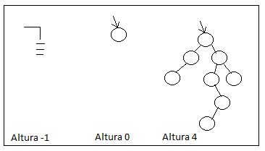
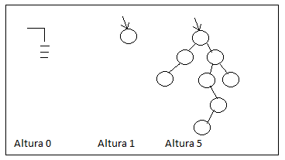
Altura de un ABB
Se pueden encontrar definiciones ligeramente diferentes según el autor que se considere.
“Si el ABB es nulo su altura es -1.De otro modo, es la longitud del camino más largo que una la raíz con una hoja. ”
(Def de Cormen y otros)
“Si el ABB es nulo su altura es 0. La altura de un ABB es el número de niveles del mismo”
(Def de Drozdek y otros)
En particular, si la altura se va a utilizar para analizar el balanceo de un ABB por su altura, es indistinta la definición que se aplique, el resultado del análisis será el mismo
Algoritmos y Programación II. Cursos P. Calvo 7541/9515/7504/9512 - versión 2018

Slide 24
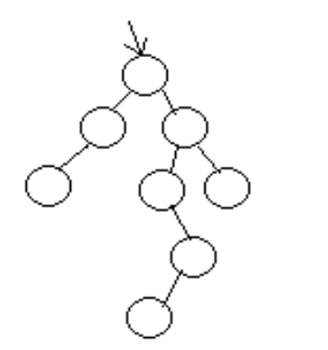
ABB balanceado por su altura
Un árbol binario está balanceado por su altura con diferencia permitida d sii para todo nodo x del árbol se verifica:
| Altura (subárbol derecho de x) – Altura (subárbol izquierdo de x) | <= d
Para d = 3 está balanceado
Para d = 2 está balanceado
Para d= 1 no está balanceado
Algoritmos y Programación II. Cursos P. Calvo 7541/9515/7504/9512 - versión 2018

Slide 25
ABB balanceado por el peso
También para este concepto encontramos distintas definiciones:
“Un ABB está α-balanceado sii se verifica para todo nodo x:
Peso (subárbol izquierdo de x) <= α . Peso(árbol con raíz en x)
y
Peso (subárbol derecho de x) <= α .Peso(árbol con raíz en x)”
Siendo el peso de un árbol con raíz en r el número de nodos de dicho árbol y α ∈ [1/2,1)”
Otra:
“Un árbol binario está balanceado por su peso sii para todo nodo, la razón entre su propio peso y el peso de su hijo derecho (o izquierdo) está en el intervalo [ α , 1 − α ] para un valor arbitrario α > 0. El peso de un nodo es el número de subárboles que posee.”
Algoritmos y Programación II. Cursos P. Calvo 7541/9515/7504/9512 - versión 2018

Slide 26
Árboles AVL
Los arboles AVL (Adelson-Velskii y Landis los diseñaron) son ABB balanceados por su altura que usan ciertas rotaciones para rebalancear el ABB cuando es necesario. Estas estructuras agregan en los nodos una variable FB, el factor de balanceo, que permite determinar si es necesario realizar una rotación luego de una alta o una baja.
El FB de cada nodo es la diferencia entre la altura del subárbol derecho y la altura del subárbol izquierdo del mismo.
Alta o baja en un arbol AVL:
1) Ejecutar algoritmo habitual de alta o baja en un ABB.
2) Recalcular los valores de los FB desde el punto de la inserción o borrado y hacia la raíz.
3) Si hay desbalanceo, establecer cual es el nodo pivote (nodo más próximo al punto de inserción o de borrado de la clave que provocó el desbalanceo).
Realizar rotaciones adecuadas.
Las rotaciones son reasignaciones en función de la configuración del arbol desbalanceado.
Rotaciones:
Rotaciones simples: caso1 y caso2
Rotaciones dobles:
Doble caso1 trivial y no trivial
Doble caso 2 trivial y no trivial.
Algoritmos y Programación II. Cursos P. Calvo 7541/9515/7504/9512 - versión 2018

Slide 27
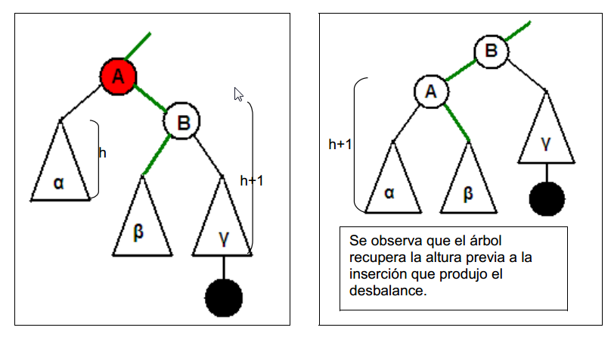
AVL - Rotación simple caso 1 (antihoraria)
Algoritmos y Programación II. Cursos P. Calvo 7541/9515/7504/9512 - versión 2018

Slide 28
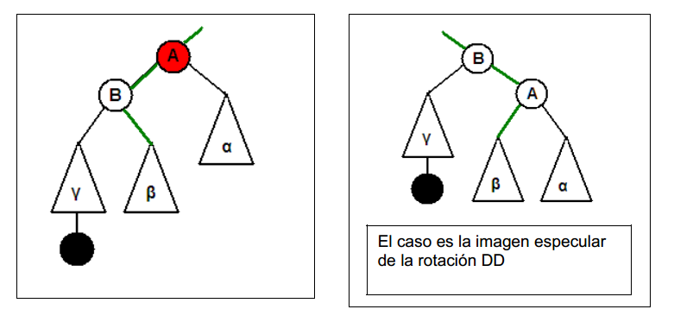
AVL - Rotación simple caso 2 (horaria)
Analizar para cada rotación simple el modo en que varía el balance del pivote y de sus hijos
Algoritmos y Programación II. Cursos P. Calvo 7541/9515/7504/9512 - versión 2018

Slide 29
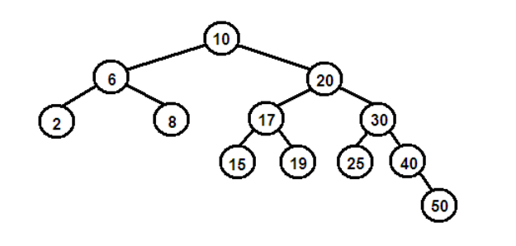
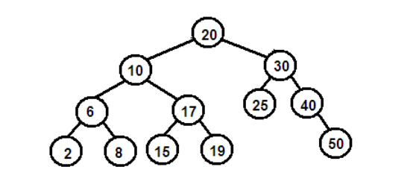
Ejemplo
La inserción del 50
desbalancea el árbol
Rebalanceo posterior
Determinar el FB de los nodos
relevantes antes de la inserción del 50, luego de hacer el alta del mismo y posteriormente al rebalanceo.
Señalar los 3 punteros involucrados en el rebalanceo
Algoritmos y Programación II. Cursos P. Calvo 7541/9515/7504/9512 - versión 2018

Slide 30
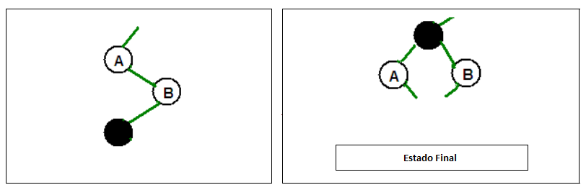
AVL - Rotación doble - caso 1 trivial
Caso trivial y resolución
Algoritmos y Programación II. Cursos P. Calvo 7541/9515/7504/9512 - versión 2018

Slide 31
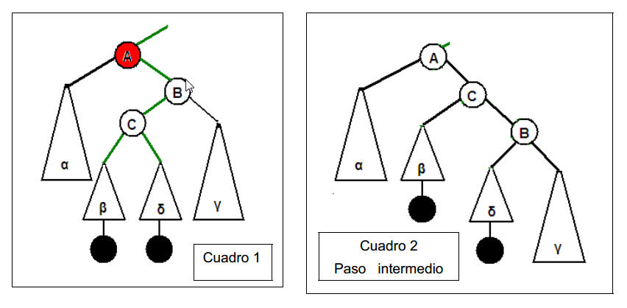
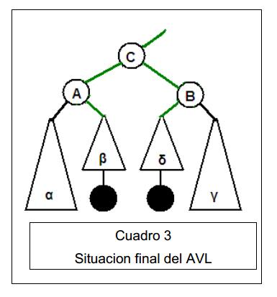
AVL - Rotación doble - caso 1 no trivial
Caso 1 no trivial y resolución
Analizar el modo en que varía el FB del pivote y de sus hijos en esta rotación.
Algoritmos y Programación II. Cursos P. Calvo 7541/9515/7504/9512 - versión 2018

Slide 32
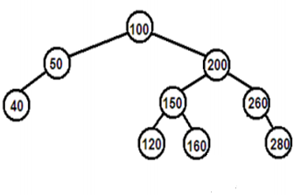
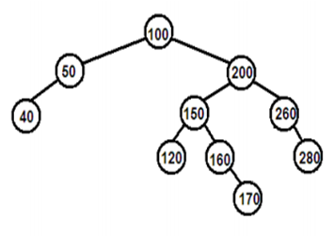
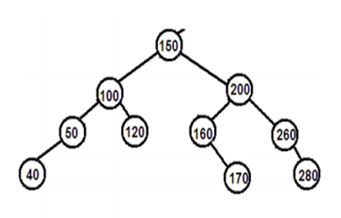
Ejemplo
Determinar el FB de los nodos
relevantes antes de la inserción del 170, luego de hacer el alta del mismo y posteriormente al rebalanceo.
Señalar los 5 punteros involucrados en el rebalanceo.
Algoritmos y Programación II. Cursos P. Calvo 7541/9515/7504/9512 - versión 2018

Slide 33
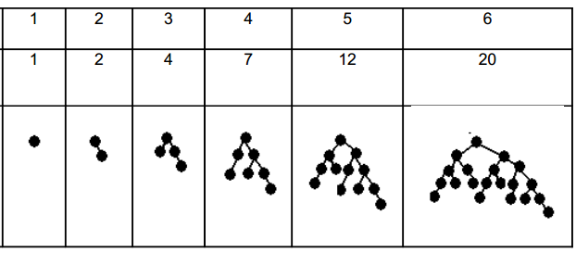
Arboles de Fibonacci
Eficiencia de un AVL
# niveles
Mínima cantidad nodos
“Peores AVL”: los que tienen la menor cantidad de nodos para un determinado número de niveles.
Se observa una relación entre la cantidad minima de nodos para un árbol AVL de determinada altura y las cantidades correspondientes a los precedentes en altura.
Llamando F(h) a la menor cantidad de nodos para un árbol AVL de altura h, se observa:
F(0)=0, F(1)=1, F(h) = F(h-1) + F(h-2)+1
Por la similitud con la sucesión de Fibonacci, a estos árboles se los llama árboles de Fibonacci.
Se demuestra que, si F(h)=N, entonces h es aproximadamente 1.44 * ( log N)
Algoritmos y Programación II. Cursos P. Calvo 7541/9515/7504/9512 - versión 2018

Slide 34
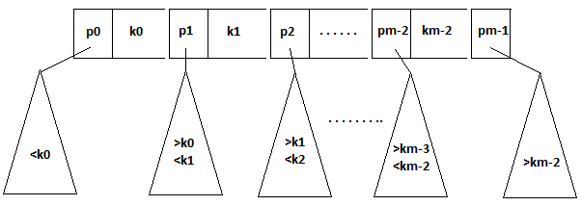
Árboles multivía
Formato del nodo
Un árbol de m vías está formado por nodos que pueden contener hasta m-1 claves (k₀, k₁, k₂, k₃,…..,k _{m-2}).
Las claves están ordenadas de forma creciente.
No hay “posiciones vacías” entre dos claves. Si hay una clave en la posición i y hay otra clave en la posición i+2, entonces hay clave en la posición i+1. Si hay clave en la posición 1, entonces hay clave en posición 0 (la primera según nuestra convención).
Los subárboles hijos verifican que las claves de los mismos Las claves del primer subárbol son menores que K₀, las claves del segundo subárbol son mayores que K₀ y menores que K₁, etc. Las claves del último subárbol son mayores que la última clave, k_{m-2}.
Algoritmos y Programación II. Cursos P. Calvo 7541/9515/7504/9512 - versión 2018

Slide 35
Árbol B
Diseñados por R.Bayer y E.McCreight en 1972.
Definición
Un árbol B es un árbol de m vías que verifica
Todos los nodos excepto la raíz están completos con claves al menos hasta la mitad.
La raíz, o bien es hoja, o bien tiene al menos dos hijos.
Si un nodo no hoja tiene h claves almacenadas, entonces tiene h+1 hijos.
Todas las hojas están en el mismo nivel.
Es un árbol de m vías balanceado
Algoritmos y Programación II. Cursos P. Calvo 7541/9515/7504/9512 - versión 2018

Slide 36

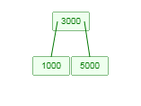
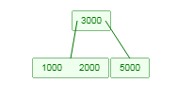
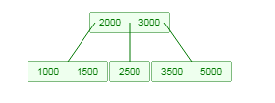
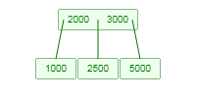
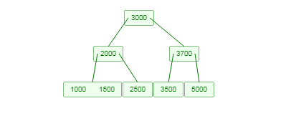
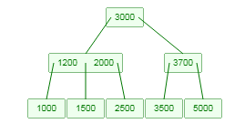
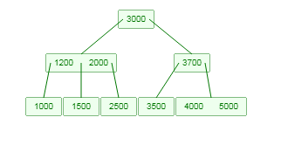
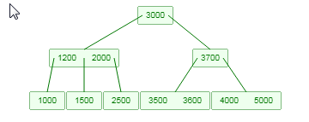
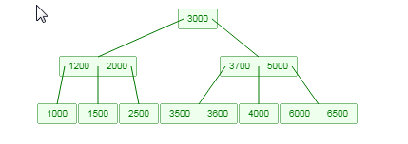
Alta en Arbol B
Se ha dado de alta esta secuencia: 3000, 1000, 5000, 2000, 2500, 1500, 3500, 1200, 4000, 3600, 6000, 6500.
Algoritmos y Programación II. Cursos P. Calvo 7541/9515/7504/9512 - versión 2018

Slide 37
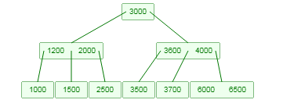
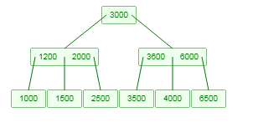
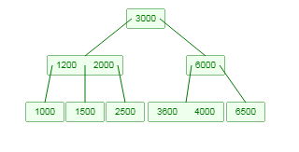
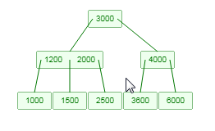
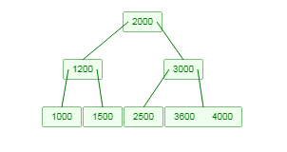
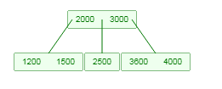
Borrado en Arbol B
Se ha dado de baja sucesivamente estas claves: 5000, 3700, 3500, 6500, 6000, 1000.
Algoritmos y Programación II. Cursos P. Calvo 7541/9515/7504/9512 - versión 2018

Slide 38

Mínima cantidad de claves de un árbol B (m vías) con t niveles
q= Techo (m/2)
Numero de nivel (desde 1) | Cantidad mínima de claves
1 (raíz) | 1
2 | 2 (q-1)
3 | 2q(q-1)
4 | 2q²(q-1)
….. | …..
t | 2q^{t-2}(q-1)
Mínima cantidad de claves en los t niveles:
= -1 + 2 q ^{(t-1)}
Entonces , si hay n claves almacenadas, n>= -1 + 2 q ^{(t-1)}
Y es: h <= (log _{q} ((n+1)/2) )) +1
Algoritmos y Programación II. Cursos P. Calvo 7541/9515/7504/9512 - versión 2018

Slide 39
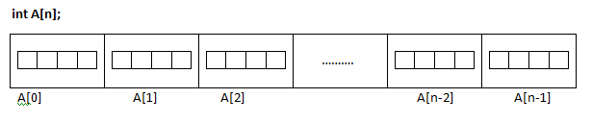
Array de bits - 1
Si se implementa un array de bits en un array de int, cada posición tiene un tamaño s, correspondiente al sizeof de un int
Considerando n enteros en el array, para trabajar almacenando, borrando o determinando la pertenencia al conjunto del elemento k, hay que establecer en qué int del array se ubica k y en que bit de ese int
i ← k/ (s * 8) ; // s es sizeof (int)
pos← k% (s *8); // % corresponde al operador módulo
Algoritmos y Programación II. Cursos P. Calvo 7541/9515/7504/9512 - versión 2018

Slide 40
Array de bits - 2
Para preparar la máscara para operar con k
unsignedint f=1; // f= 00000…00001
f= f <<pos; // desplazar el 1 k posiciones a izq
Alta de k en el array de bits:
A[i] = A[i] | f;
Borrado de k del array de bits:
f= ~f ; //Modificar la máscara, invirtiendo los bits
A[i]= A[i] & f;
Determinación de la pertenencia de k al array de bits:
if (A[i] & f)
{ // k pertenece al conjunto}
else
{k no pertenece al conjunto}
¿Coste?
Algoritmos y Programación II. Cursos P. Calvo 7541/9515/7504/9512 - versión 2018

Slide 41
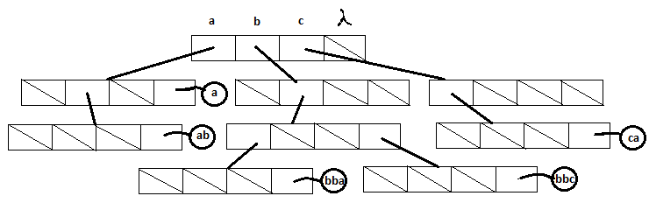
Trie - 1
Estructura que permite el almacenamiento de cadenas de símbolos de un alfabeto finito compuesto por s símbolos. Los caracteres que forman cada clave no se encuentran almacenados d eforma contigua.
Si se considera una implementación como árbol, un trie de orden m o bien es nulo, o bien es una secuencia ordenada de exactamente m tries de orden m.
Implementacion de trie en arbol. Cada nodo es un array de punteros . El conjunto de caracteres o símbolos es {a,b,c,ƛ}
Algoritmos y Programación II. Cursos P. Calvo 7541/9515/7504/9512 - versión 2018

Slide 42

Trie - 2
Implementación del mismo trie con listas de listas.
¿Costo del alta, baja y búsqueda para cada implementación?
Algoritmos y Programación II
Cursos P. Calvo 7541/9515/7504/9512 - versión 2018

